Slide 1

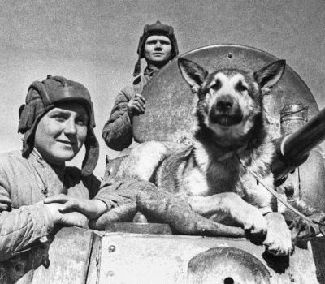
Открытия биологических наук в годы ВОВ

Slide 2
Ученые - фронту
В годы войны, когда все силы науки были сосредоточены на самых актуальных вопросах помощи фронту, биологические учреждения АН СССР направили усилия своих ученых на то, чтобы дать стране максимальное количество сельскохозяйственной продукции. Научную разработку проблем сельскохозяйственного производства осуществляла Всесоюзная академия сельскохозяйственных наук имени В.И.Ленина (ВАСХНИЛ)
Ученые ВАСХНИЛ разрабатывали применительно к особенностям отдельных районов Урала, Сибири, Казахстана, Средней Азии эффективные приемы семеноводства и агротехники с целью получения в этих районах высоких урожаев зерновых, масличных, кормовых культур, сахарной свеклы, картофеля.
Notes:
Ученые - фронту

Slide 3
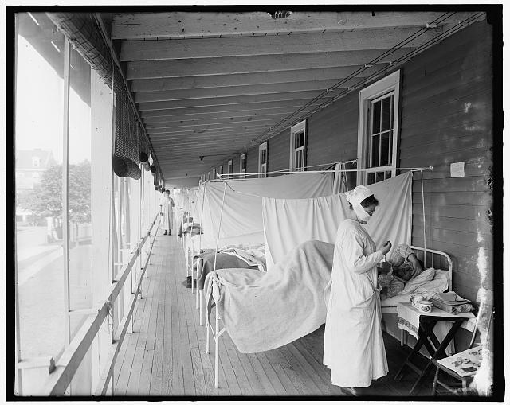
Здравоохранение в годы в годы ВОВ
Большой объем работы был проделан главным эпидемиологом и инфекционистом Красной армии И.Д. Иониным. Стройная система противоэпидемических мероприятий, санитарно – гигиеническое обеспечение Красной Армии привели к небывалому в истории войн результату – в период Великой Отечественной войны в советских войсках не было эпидемий

Slide 4
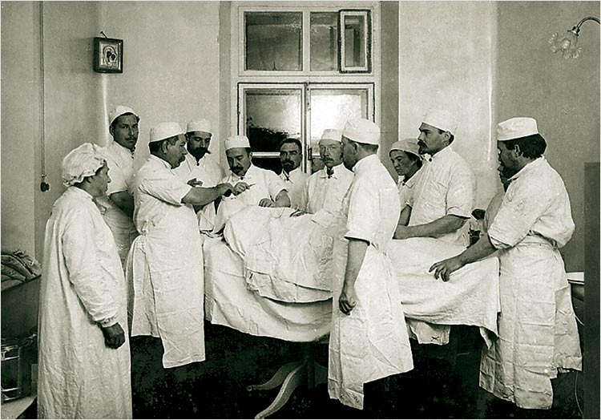
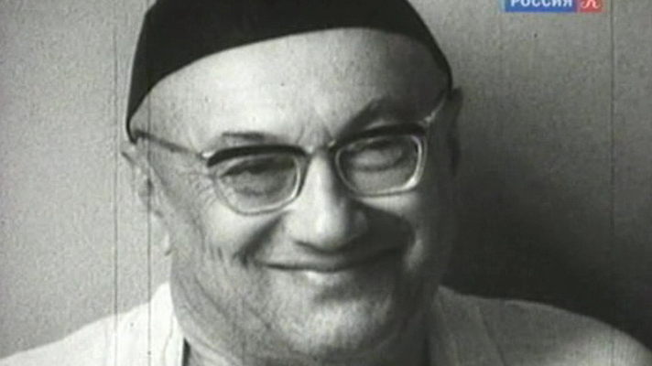
Помощь науки
На фронте и в тылу широкое распространение получил метод местного обезболивания, разработанный А.В.Вишневским - он применялся в 85-90% случаев.

Slide 5
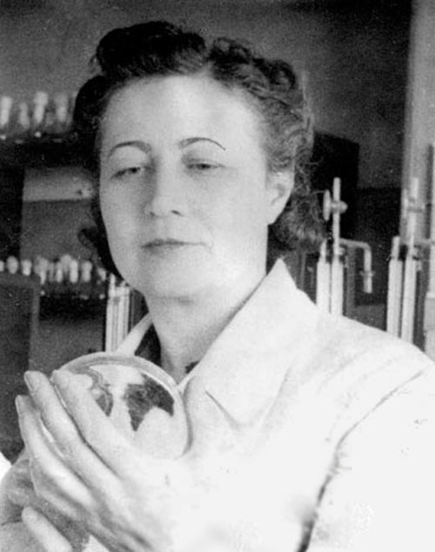
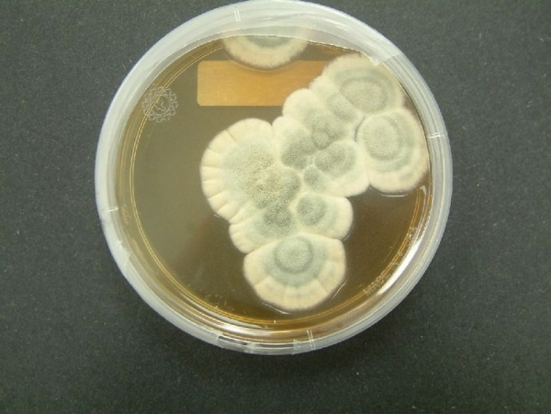
Английский учёный А. Флеминг в 1929г. открыл антимикробное действие плесневого грибка Penicillinum. Его активное вещество А. Флеминг назвал пенициллином. В СССР первый пенициллин был получен
З.В. Ермольевой в 1942 году
В годы войны пенициллин применялся для лечения осложнённых инфицированных ран и спас жизни многим советским воинам.

Slide 6
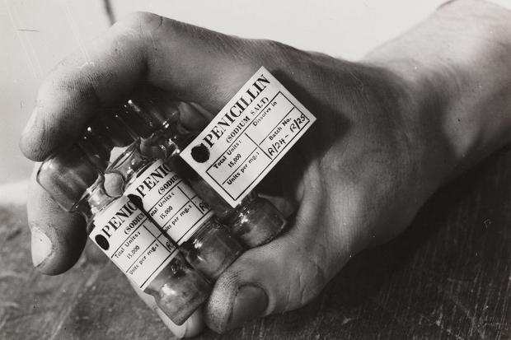
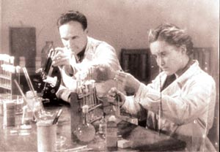
«Рождение» пенициллина послужило импульсом для создания других антибиотиков. Так, советский биолог Георгий Францевич Гаузе вместе с женой – ученым-химиком Марией Георгиевной Бражниковой – в годы войны синтезировал первый оригинальный советский антибиотик – грамицидин.

Slide 7
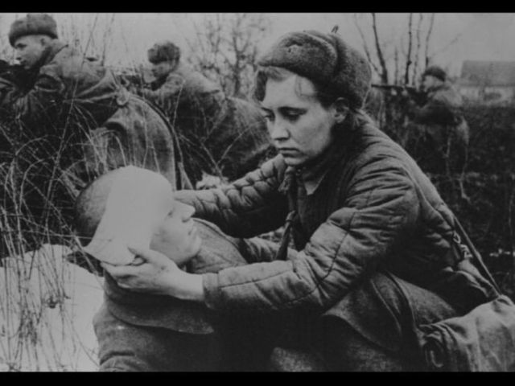
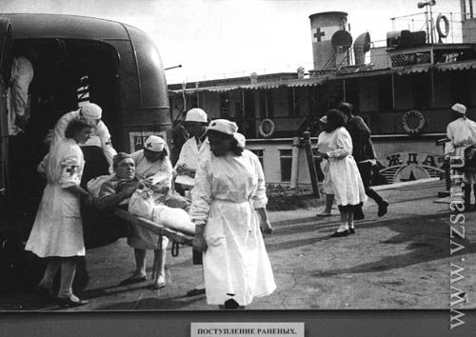
Благодаря противомикробному действию антибиотиков во время войны и в мирное время были спасены десятки тысяч жизней при таких опасных заболеваниях, как газовая гангрена, столбняк, менингит, септические (гнойные) инфекции.

Slide 8
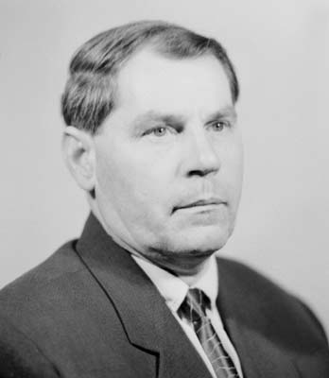
Ученые-химики создавали лекарственные препараты, необходимые для лечения раненых. Так, полимер винилбутилового спирта, полученный М. Ф. Шостаковским, — густая вязкая жидкость — оказался хорошим средством для заживления ран, он использовался в госпиталях под названием - «бальзам Шостаковского».

Slide 9
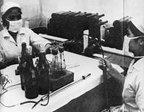
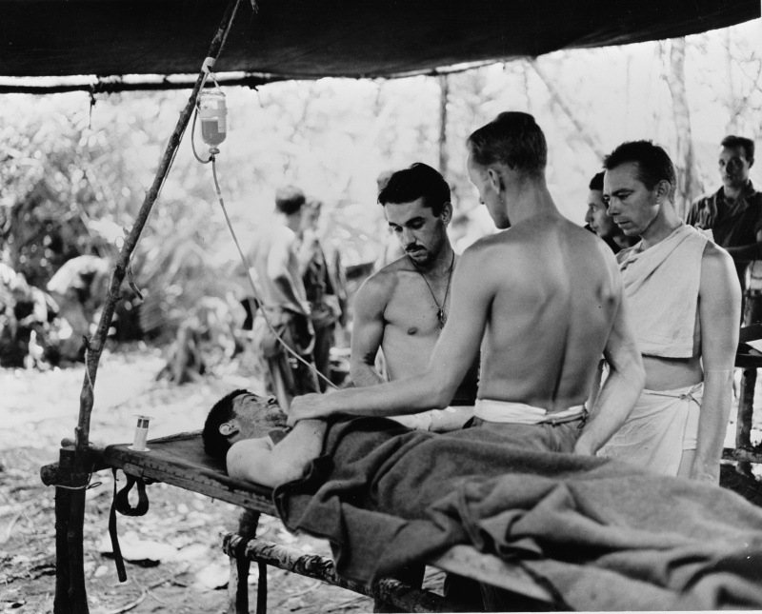
Учёные Ленинграда разработали и изготовили более 60 новых лечебных препаратов, в 1944 году освоили метод переливания плазмы, создали новые растворы для консервации крови.

Slide 10
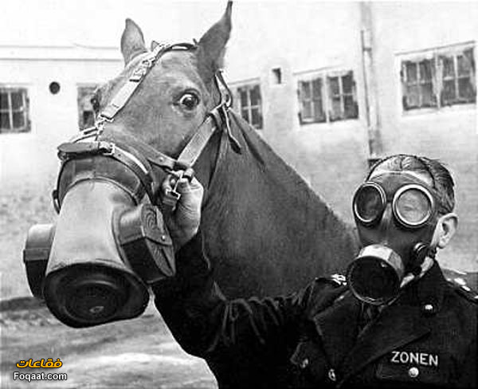
Враг, напавший на нашу Родину, был жесток и бесчеловечен. И то, что фашистское командование не решилось использовать в войне бактериологическое и химическое оружие, является заслугой наших советских ученых, разработавших средства противохимической и противобиологической обороны, которые находились в боевой готовности на протяжении всех военных лет. Фронт и тыл были надежно защищены.

Slide 11
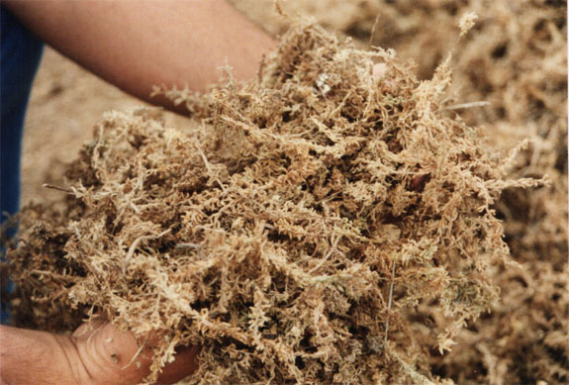
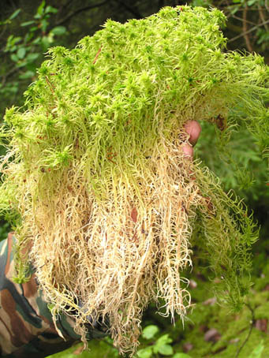
В годы войны не хватало ваты и перевязочных материалов.
Врач Новотельнов догадался использовать вместо ваты мох сфагнум. Мох заменил и йод: содержащееся в нем фенольное соединение - сфагнол, подобное карболовой кислоте, обладает дезинфицирующими свойствами, и в ранах не развивается гнойная инфекция. По абсорбционным свойствам, по способности впитывать воду и кровь сфагнум не уступает вате. Исследователи показали, что одна весовая часть сфагнума может впитывать до 25 весовых частей воды.

Slide 12
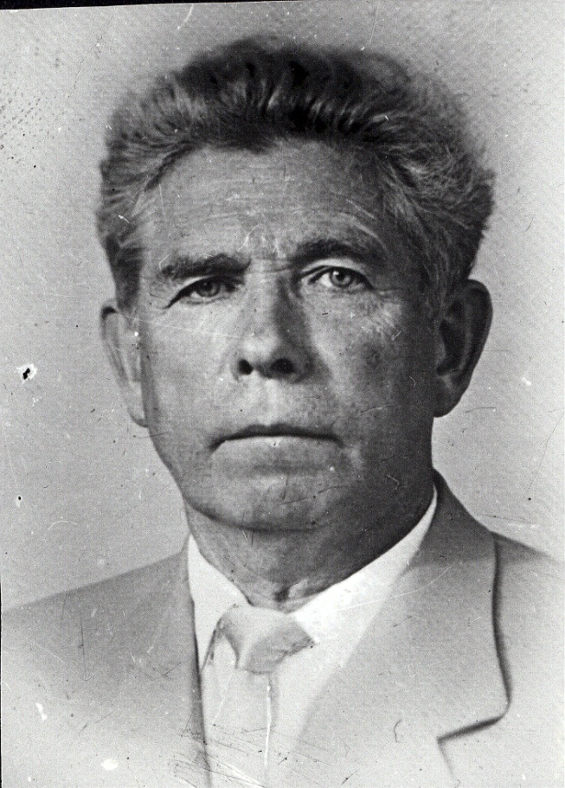
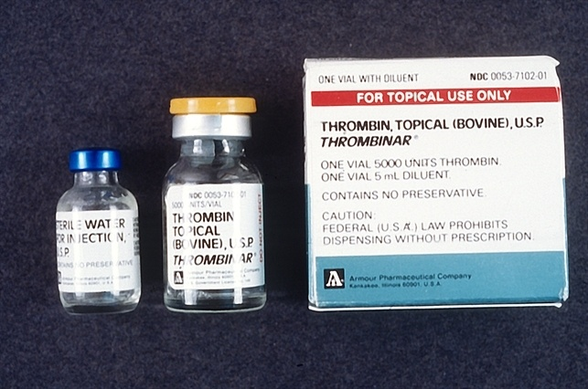
Проблема свертывания крови имела огромную важность в годы войны. Б.А. Кудряшов по заданию правительства разработал метод промышленного производства препарата «тромбин» для остановки кровотечений, что спасло жизни сотен тысяч людей

Slide 13
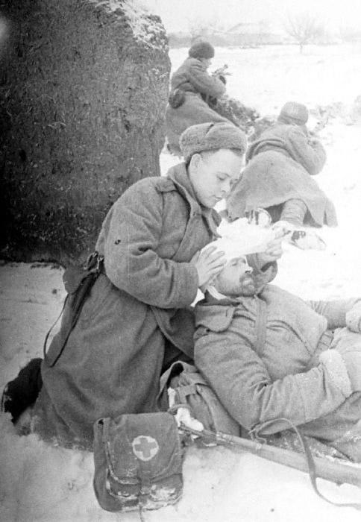
Ученица Кудряшова
Г.В. Андреенко разработала и внедрила в производство водорастворимый витамин К, который способствует остановке кровотечений и заживлению ран

Slide 14
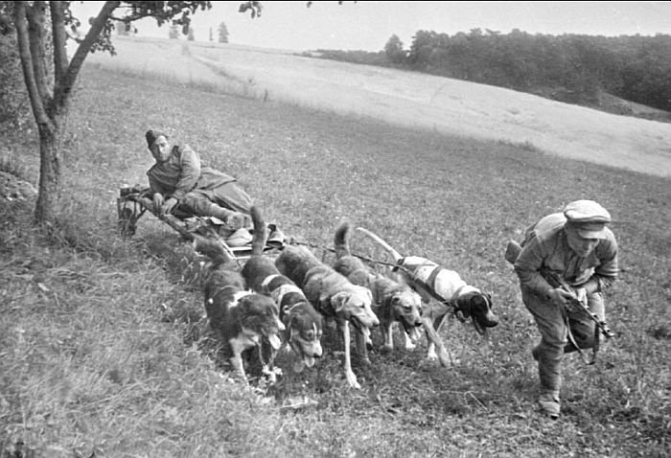
Крушинский Л. В. занимался подготовкой собак для противотанковой обороны, минорозыскной службы и перевозки раненых . В период активных действий 10-й армии за 4 месяца 1944 года с помощью собак было вывезено 13500 тяжело раненных бойцов и доставлено 300 тонн боеприпасов.

Slide 15
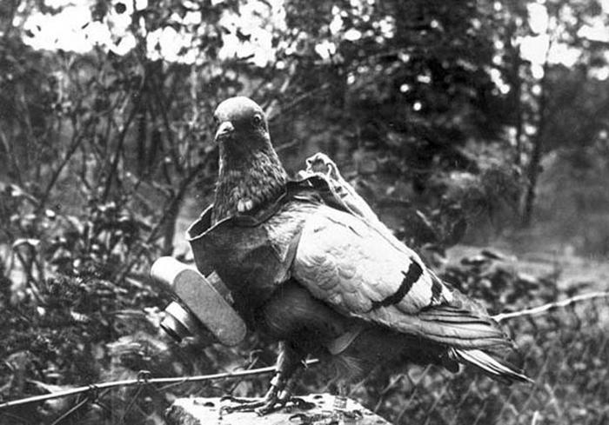
Д.А. Транковский, специалист в области анатомии растений по заданию военных проводил биологические исследования древесных материалов для авиапромышленности.
Орнитологи В.Ф. Ларионов и Е.А. Светозаров по заданию армии выполнял работы в области военного голубеводства.

Slide 16
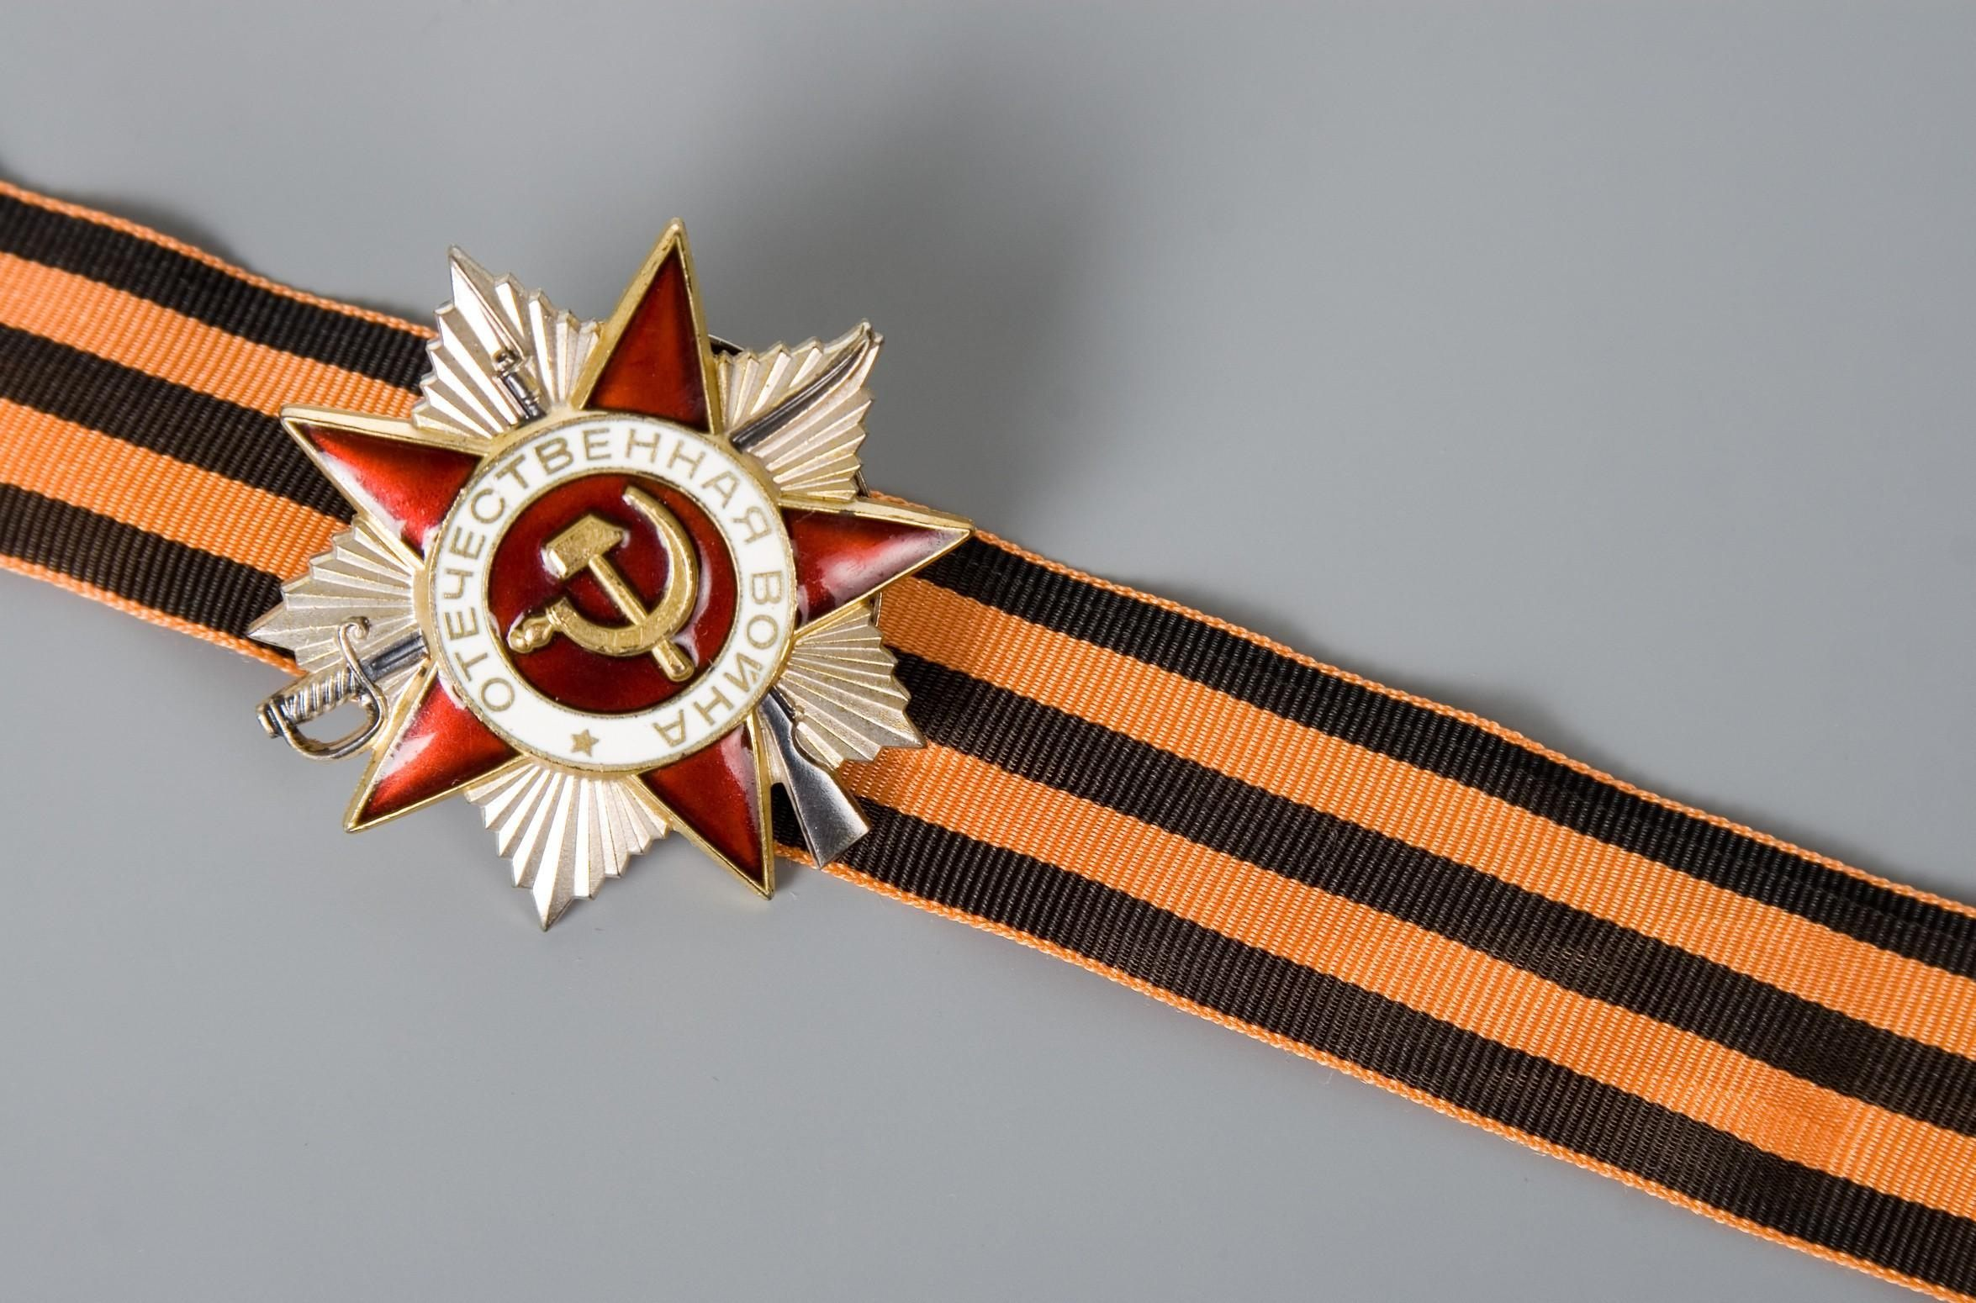
Великая отечественная война явилась серьезной проверкой творческих сил нашей науки. Этот трудный экзамен она с честью выдержала. Она продемонстрировала перед всем миром свою силу и способность в короткие сроки использовать научные достижения не только в мирных, но и в оборонных целях. Большой вклад в дело победы внесли биологи. Чем дальше по времени уходят годы войны, тем ярче становятся воспоминания о тех людях, которые ценой своей жизни, боролись на фронте и в тылу за честь и независимость нашей Родины.

